Slide 2
Comprendre l’importance de la qualité d’air intérieur, c’est avoir l’assurance d’associer confort et santé dans l’habitat !
department Of Architecture and Urban planning
  Building Physics, Construction and services research group
BatiReno / Energie & Habitat

Slide 3
LA QUALITÉ DE L’AIR INTÉRIEUR (QAI)
DANS LES PROJETS DE CONSTRUCTION
ET DE RÉNOVATION

Slide 4
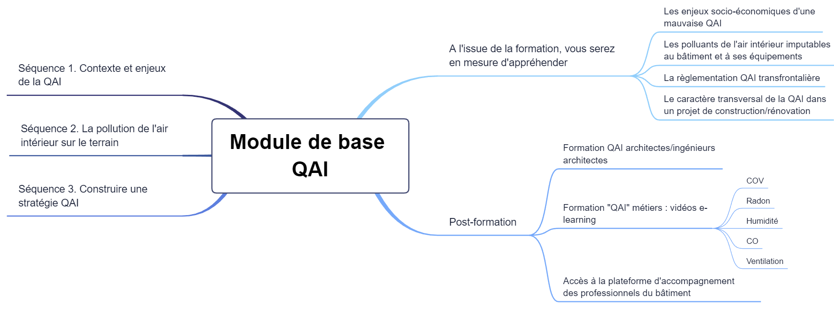
INTRODUCTION

Slide 5
Comprendre l’importance de la qualité d’air intérieur, c’est avoir l’assurance d’associer confort et santé dans l’habitat !
department Of Architecture and Urban planning
  Building Physics, Construction and services research group
BatiReno / Energie & Habitat

Slide 6
Connaitre l’ importance
Connaitre quelques ‘grands chiffres’
Connaitre quelques principes generaux
Savoir appliquer cela dans une ‘nouvelle’ situation

Slide 7
Consommation par an:
eau: 1 ton
nourriture: 1 ton
air: 2.5 ton
Notes:
4 sprekende kengetallen over binnenluchtkwaliteit

Slide 8
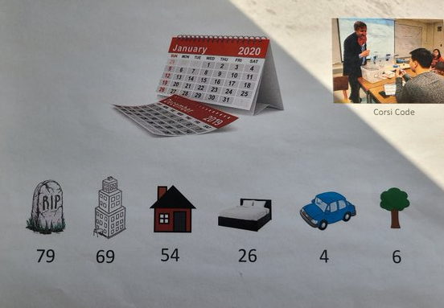
Many thanks to Rich Cosi and Dustin Poppendieck for the figure

Slide 10
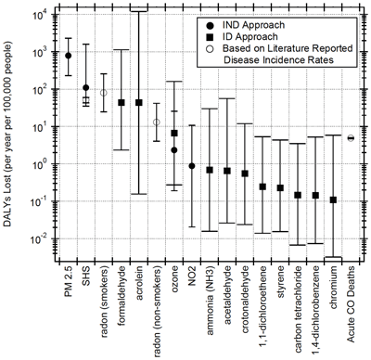
J. Logue, LBNL

Slide 11
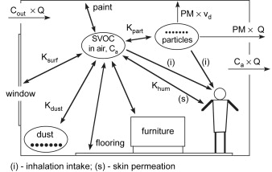
Weschler et al.

Slide 12
Notes:
Voor bijna alle polluenten binnen systematisch slechter dan buiten

Slide 13
Notes:
Ventilatie werkt globaal

Slide 14
PO Fanger, ENB, 1988
Notes:
ONFRIS ONAANVAARDBAAR

Slide 15
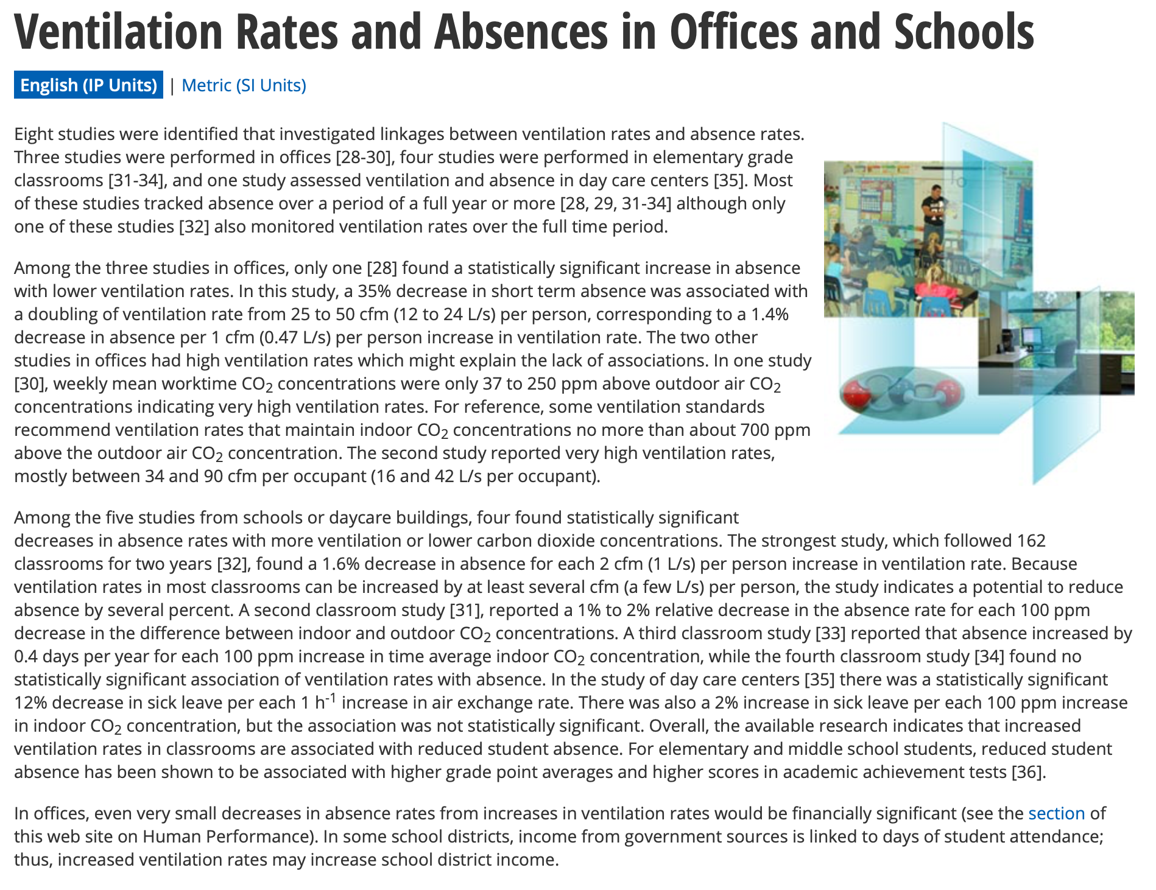
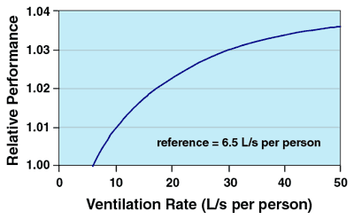
https://iaqscience.lbl.gov/vent-summary
Notes:
Klachten, concentratie, prestatie, absenteisme

Slide 16


Slide 17
Connaitre l’ importance
Connaitre quelques ‘grands chiffres’
Connaitre quelques principes generaux
Savoir appliquer cela dans une ‘nouvelle’ situation

Slide 18
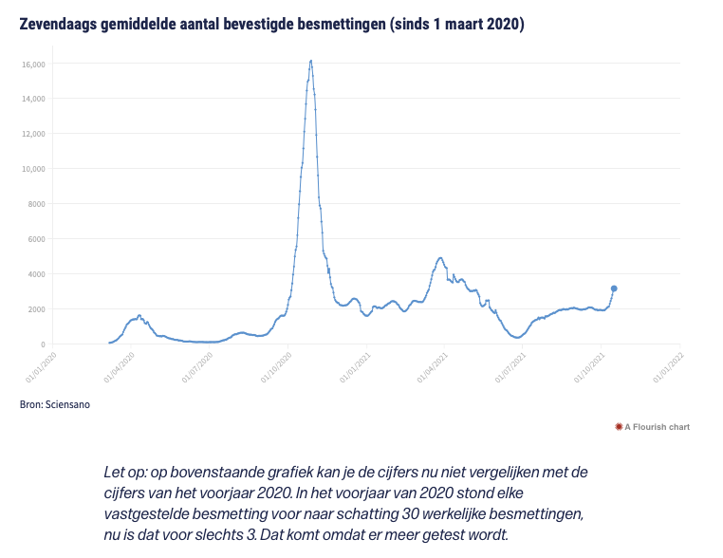

Slide 19

Aerosolen route
https://www.youtube.com/watch?v=wnafrAtfMzE

Slide 20
Aerosols et SARS-COV-2
Gameiro Da Silva, 2020

Slide 21
Fysique et aerosols
Gameiro Da Silva, 2020

Slide 22
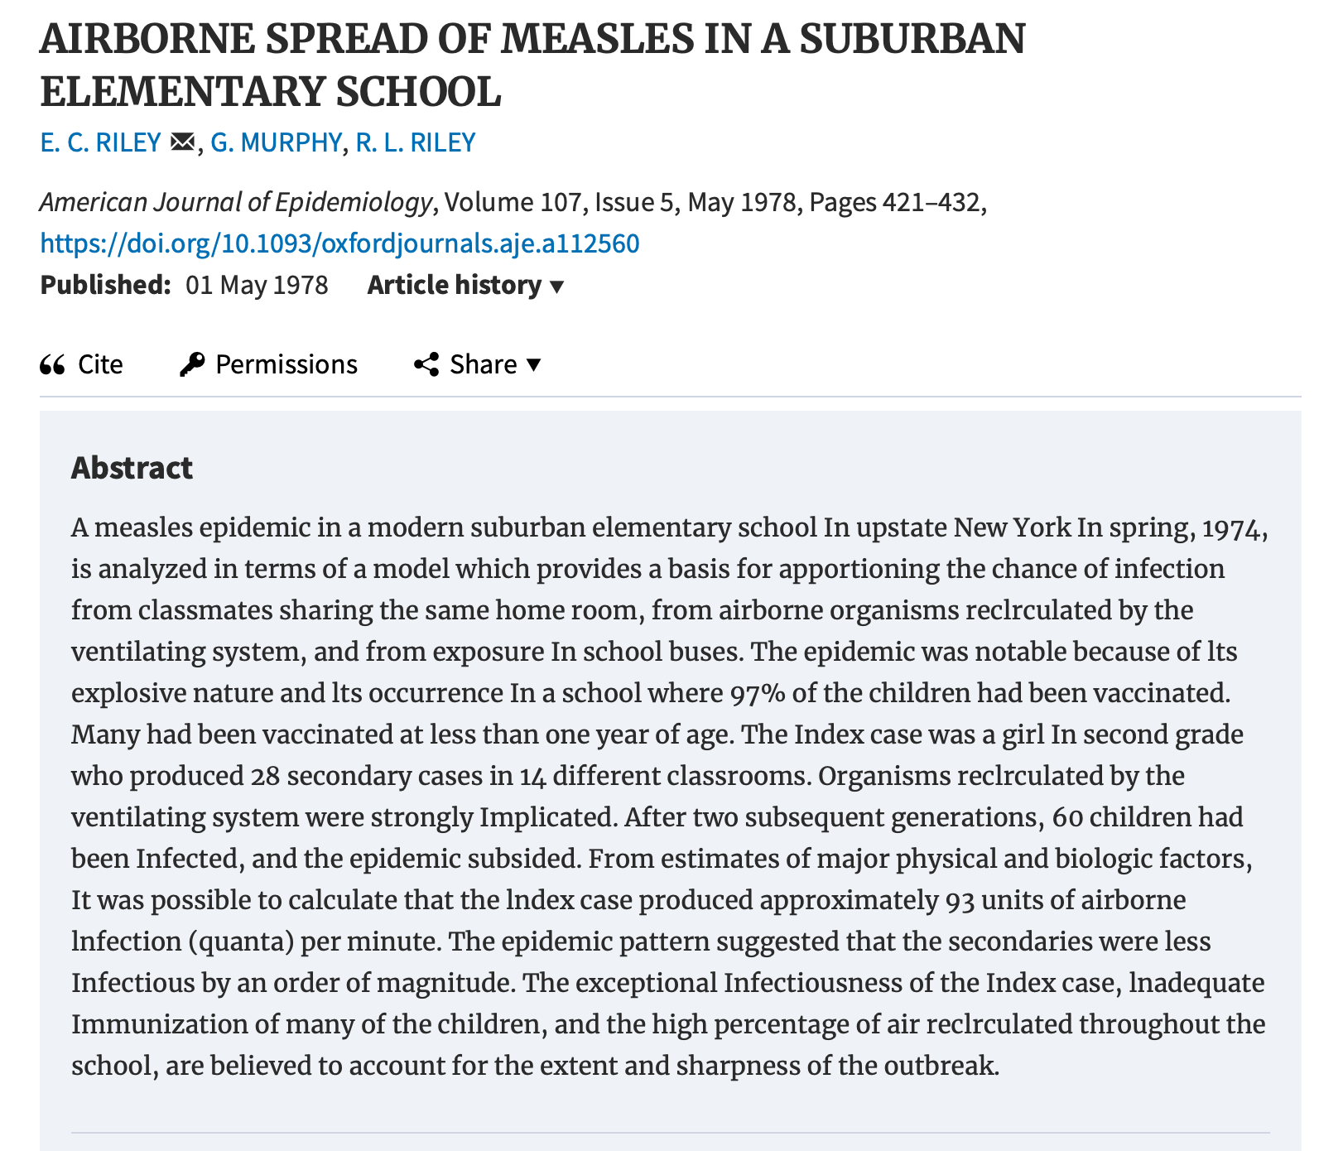
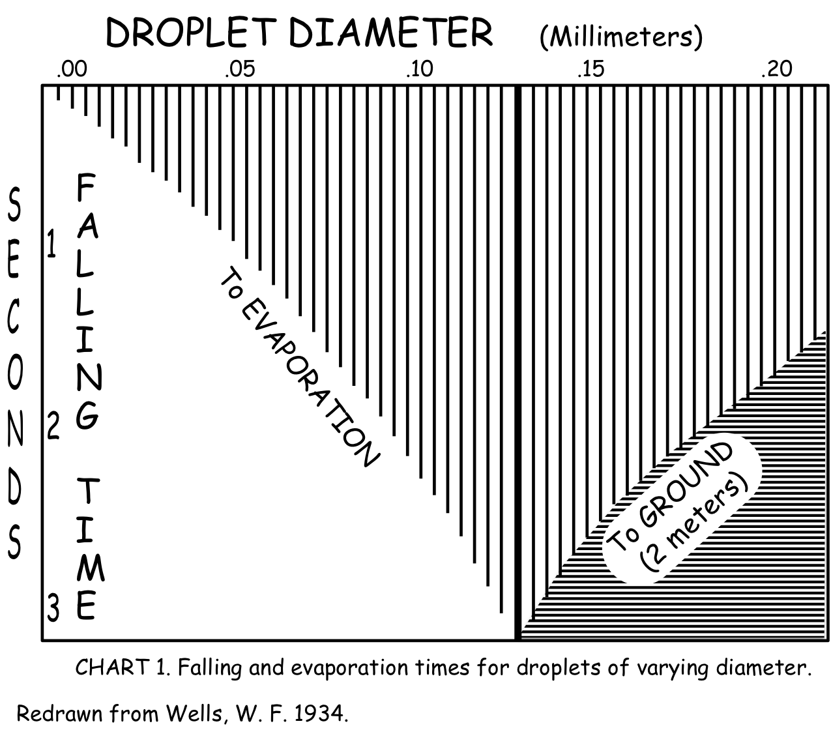
Evaporation

Slide 23
Nucleides
Vuorinen, 2020, https://doi.org/10.1016/j.ssci.2020.104866

Slide 24
REHVA_COVID-19_guidance_document_V3_03082020.pdf

Slide 25
Probabilité de gouttelette avec virus
Chen et al, 2020, https://doi.org/10.1101/2020.10.13.20212233

Slide 26
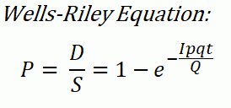
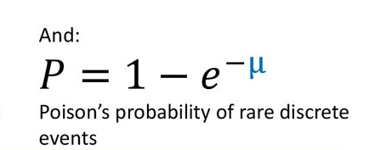
Probabilité d’ infection
C. Noakes 2008

Slide 27
Le systeme
Dols, 2020, https://doi.org/10.6028/NIST.TN.2095

Slide 28
Notes:
Ventilatie werkt globaal

Slide 29
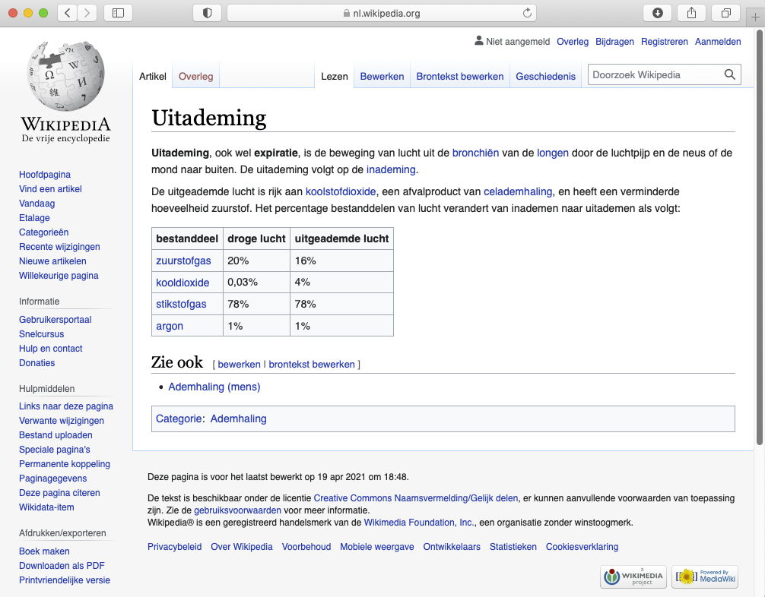
Ventilation et Covid
900 ppm de CO₂
= 500 ppm + exterieur
= 0.05% de l’ air = CO₂ exhalé
= 1% de l’ air est exhalé
Notes:
Typisch 4-5.3%
Factor 1/100 ook de waarde voor recirculatie van rookgassen

Slide 30
Filtres et COVID
Dols, 2020, https://doi.org/10.6028/NIST.TN.2095

Slide 31
EFFICACITé du filtre

Slide 32
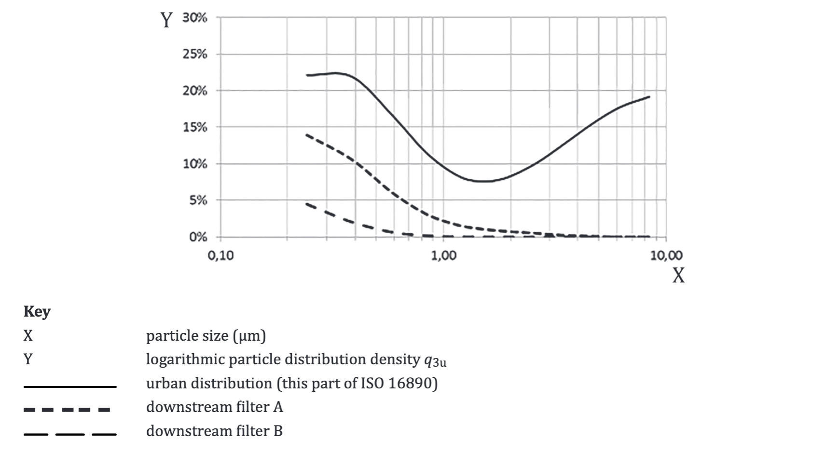
Resultat filtre

Slide 33
Comprendre l’importance de la qualité d’air intérieur, c’est avoir l’assurance d’associer confort et santé dans l’habitat !
department Of Architecture and Urban planning
  Building Physics, Construction and services research group
BatiReno / Energie & Habitat

Slide 35
J. Logue, LBNL

Slide 36
Boulanger et al. 2017
Kopp et al. 2014

Slide 38
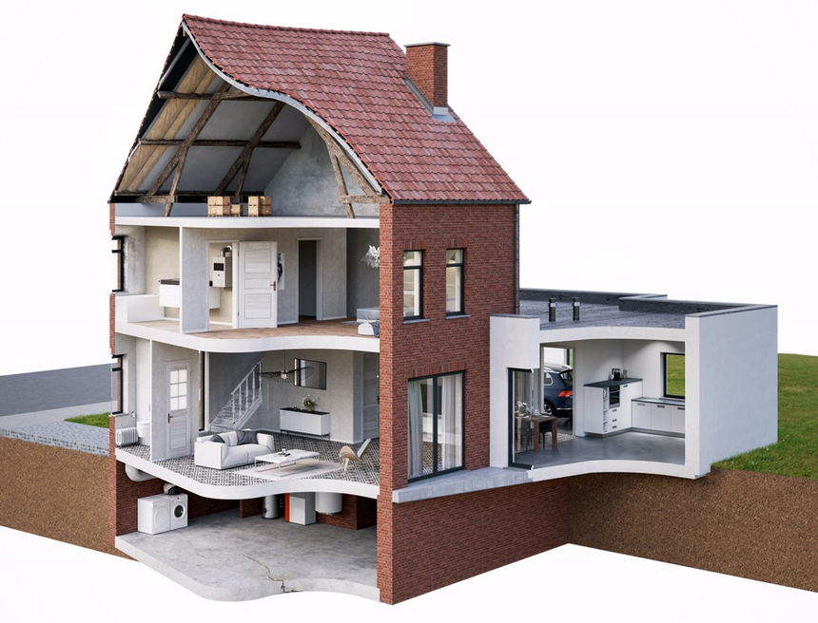
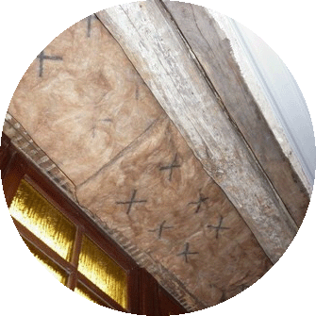
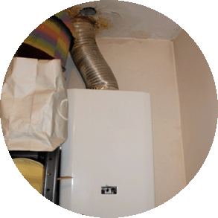
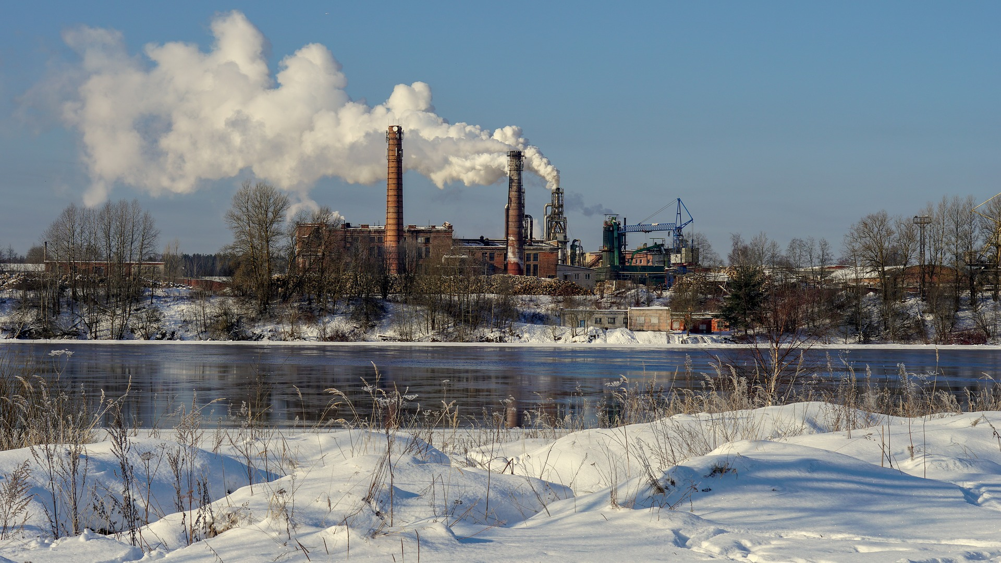
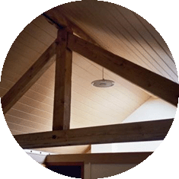
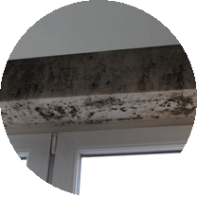
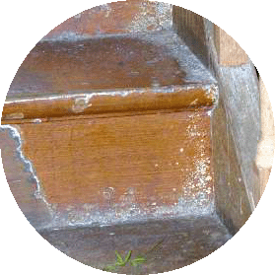
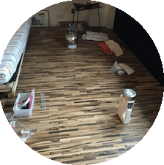
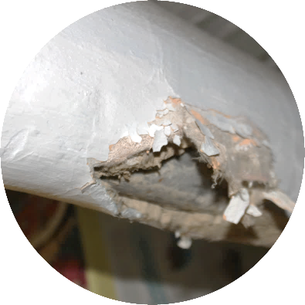
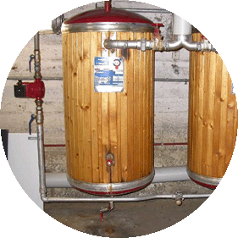

SÉQUENCE 1. Contexte et enjeux de la QAI
POURQUOI PRENDRE EN COMPTE LA QAI DANS UN PROJET DE CONSTRUCTION OU DE RÉNOVATION ?
  Les sources de pollution de l’air intérieur liées au bâtiment sont nombreuses et variées !
  SYNTHÈSE
Fibres minérales
Gaz de combustion
Pollution
extérieure
Biocides
Moisissures
COV
Plomb
COV
Amiante
Légionelles
Radon
Notes:
Note pour le graphiste : pour les dias « “restitution », pour chaque polluant, faire un zoom afin de bien visualiser le polluant et ses différentes sources.

Slide 39
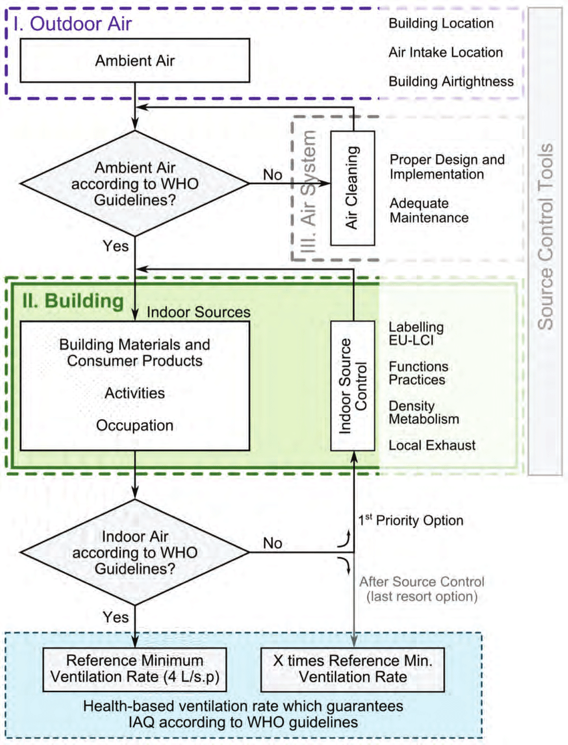
HealthVent project: “Ventilation is NOT a panacea”
Source control
Local exhaust
General ventilation
39

Slide 40
SÉQUENCE 1. Contexte et enjeux de la QAI
POURQUOI PRENDRE EN COMPTE LA QAI DANS UN PROJET DE CONSTRUCTION OU DE RÉNOVATION ?
  Les sources de pollution de l’air intérieur liées au bâtiment sont nombreuses et variées !
  SYNTHÈSE
Fibres minérales
Gaz de combustion
Pollution
extérieure
Biocides
Moisissures
COV
Plomb
COV
Amiante
Légionelles
Radon
Notes:
Note pour le graphiste : pour les dias « “restitution », pour chaque polluant, faire un zoom afin de bien visualiser le polluant et ses différentes sources.

Slide 41
Weschler et al.

Slide 42
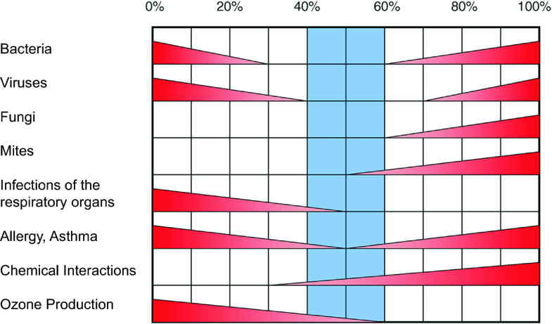

Slide 43
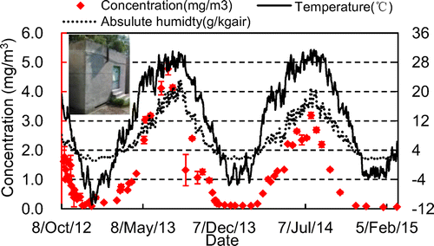
eg. Formaldehyde emissions Liang W., ES&T 2015

Slide 44

Notes:
Het emissiemodel werd gebruikt in een gestandaardiseerde woning waarin zowel een afvoer ventilatie (systeem C) als een gebalanceerd ventilatiesysteem (systeem D) zijn uitgewerkt. beide systemen kunnen zowel continu als vraaggestuurd werken. Rechts staat het vloerplan van de woning/appartement, links een visualisatie van de implementatie ervan in Contam.
Als bron van HCOH emissies wordt verondersteld dat er in elke ruimte een vloerbekleding is aangebracht die HCOH bevat.

Slide 45
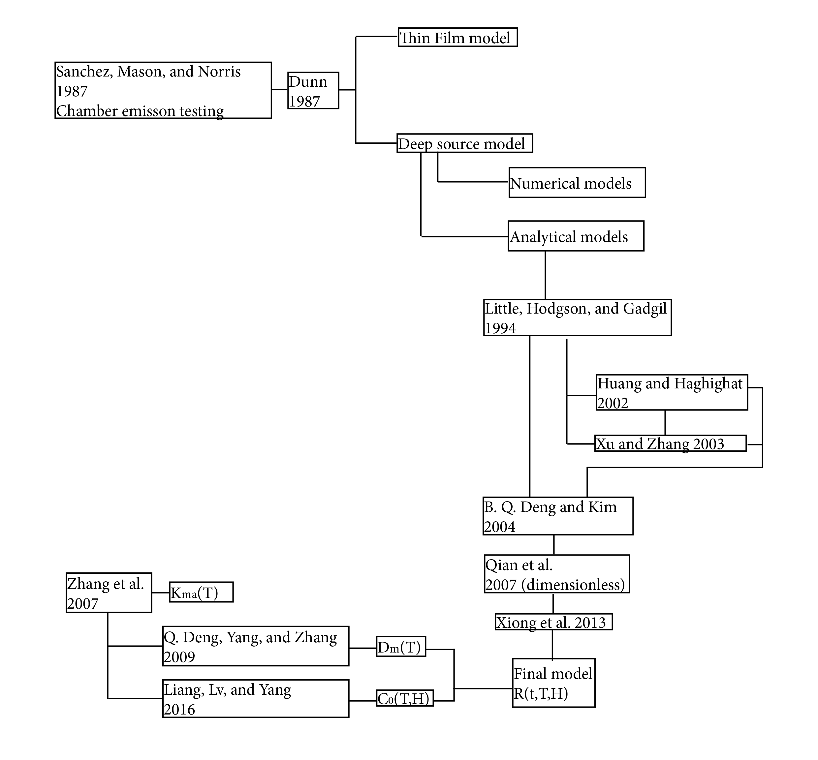
Notes:
Vertrekkende van de analytische modellen die in de literatuur sedert eind de jaren 80 werden naar voor geschoven en de recente publicaties met betrekking tot de temperatuur en vochtigheids afhankelijkheid van de modelparameters werd een nieuw model uitgewerkt dat toelaat op analytische manier de bronsterkte van VOC’s te beschrijven op basis van de materiaalkarakteristieken uit een courante emissietest in een testkamer
Voorlopig zijn in de literatuur slechts voldoende gegevens over formaldehyde gepubliceerd. in dit onderzoek wordt daarom enkel HCOH als voorbeeld voor de potentiele impact van VOC’s gebruikt

Slide 46
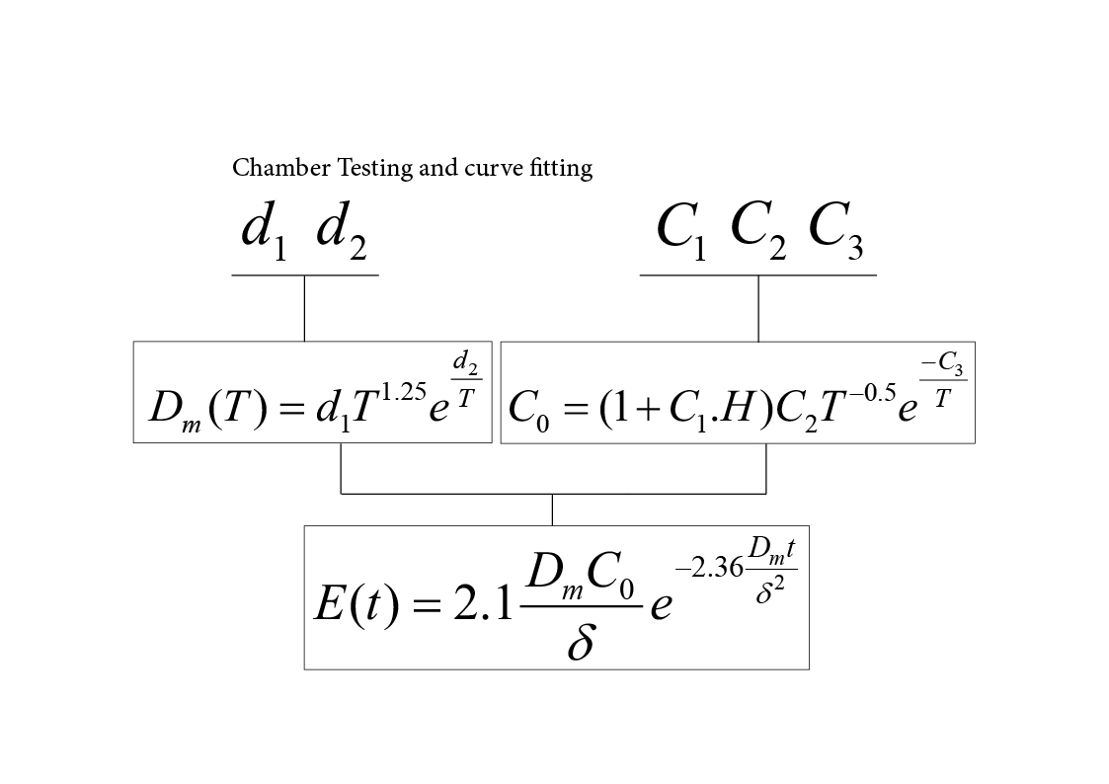
“Study on a new correlation between diffusion coefficient and temperature in porous building materials”
(Deng, Yang and Zhang 2009)
“The combined effects of temperature and humidity on initial emittable formaldehyde concentration of a medium-density fiberboard“
(Liang, Lv and Yang 2016)
“Association between the Emission Rate and Temperature for Chemical Pollutants in Building Materials: General Correlation and Understanding”
(Xiong, Wei, Huang and Zhang 2013)
Notes:
Op basis van de gepubliceerde gegevens worden in het gebruikte model zowel de diffusieweerstand als de initieel beschikbare concentratie afhankelijk gemaakt van Temperatuur, daarnaast is de initiele concentratie ook vocht (h) afhankelijk)
Hoewel dit een vereenvoudigde voorstelling van de werkelijke fysische processen is, laat deze benadering toe een eenvoudige analytische oplossing te bekomen, zodat dit model relatief licht blijft en binnen langdurige simulatie (volledig jaar) kan worden ingezet

Slide 47
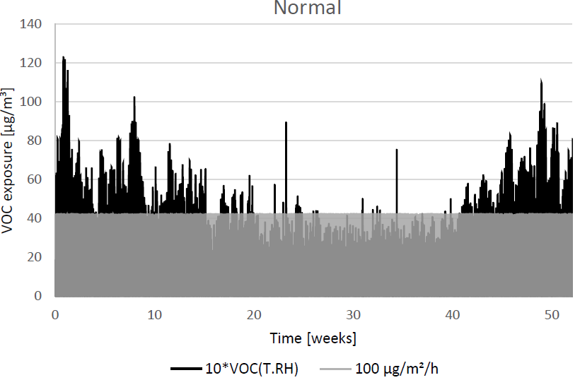
Notes:
In deze figuur is de blootstelling aan VOC (in dit geval zoals reeds vermeld, wordt HCOH als indicator gebruikt) vergeleken tussen een model met een constante emissie enerzijds en anderzijds het ontwikkelde model dat de emissie afhankelijk maakt van temperatuur en vochtigheid. Er is duidelijk te zien dat het temperatuur afhankelijke model in de winter tot hogere concentraties leidt, die zelfs kunnen leiden tot concentraties boven de limietwaarde van 100 microg per kubieke meter

Slide 48
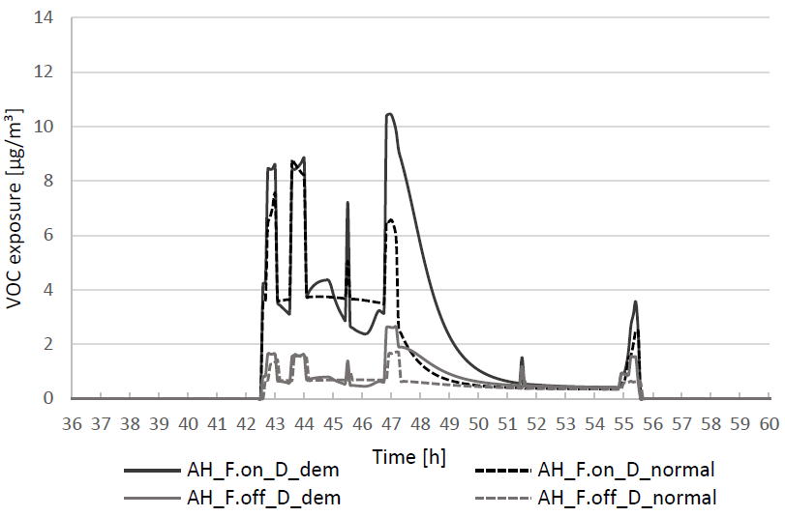
Comparison of standard system D and DCV systems
(WA in 1WA_1A_2Ch family)
Notes:
Als we inzoomen op de resultaten van een winterdag, kunnen we het verschil in prestaties nog wat beter analyseren

Slide 49
Floor heating
W/O Floor heating
Comparison of standard system D and DCV systems
(WA in 1WA_1A_2Ch family)
Notes:
Enerzijds zien we een duidelijk hogere concentratie in de gevallen waar vloerverwarming is toegepast

Slide 50
Demand
Normal
Comparison of standard system D and DCV systems
(WA in 1WA_1A_2Ch family)
Notes:
Anderzijds zien we gedurende nacht ook een groot verschil tussen de blootstelling bij een continue draaiend ventilatiesysteem ten opzichte van een vraaggestuurd systeem
Deze is vooral te wijten aan het feit dat bij een vraaggestuurd systeem, het debiet in de slaapkamers overdag sterk wordt teruggeschroefd omdat daar dan geen personen aanwezig zijn.
Daardoor bouwt zich daar gedurende de dag een hoge concentratie op, die omwille van het eerder lage ventilatievoud slechts in de tweede helft van de nacht tot de steady state concentratie wordt teruggebracht. Ondertussen zijn de bewoners enkele uren aan een gevoelig hogere concentratie blootgesteld.

Slide 51
Comparison of standard system D and DCV systems
(WA in 1WA_1A_2Ch family)
Notes:
De hoge pieken in het profiel zijn steeds wanneer de bewoners zich in de natte ruimtes bevinden. Daar is de concentratie hoog omwille van de verhoogde vochtigheid, wat tot hogere emissies leidt, en omwille van het feit dat de lucht in deze afvoer ruimtes eerst al door de toevoer ruimtes (leefruimte en slaapkamers) is gepasseerd en daardoor al HCOH bevat als ze de ruimte binnenkomt.

Slide 52
Exposure
Concentration
Average
1h moving average
8h when home moving average

Slide 53
A
Tested system
C
D

Slide 54

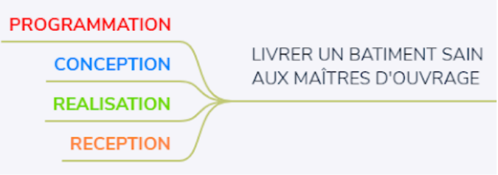




SÉQUENCE 3. Construire une stratégie QAI
SYNTHÈSE
Toutes les étapes d’un projet sont importantes et tous les acteurs ont un rôle à jouer
pour la Qualité de l’Air Intérieur !
Notes:
https://www.ecozimut.com/fiches-notion/fiches-general/les-acteurs-dun-projet-batiment/

Slide 55
| 55
| 55

Slide 56
| 56
| 56

Slide 57
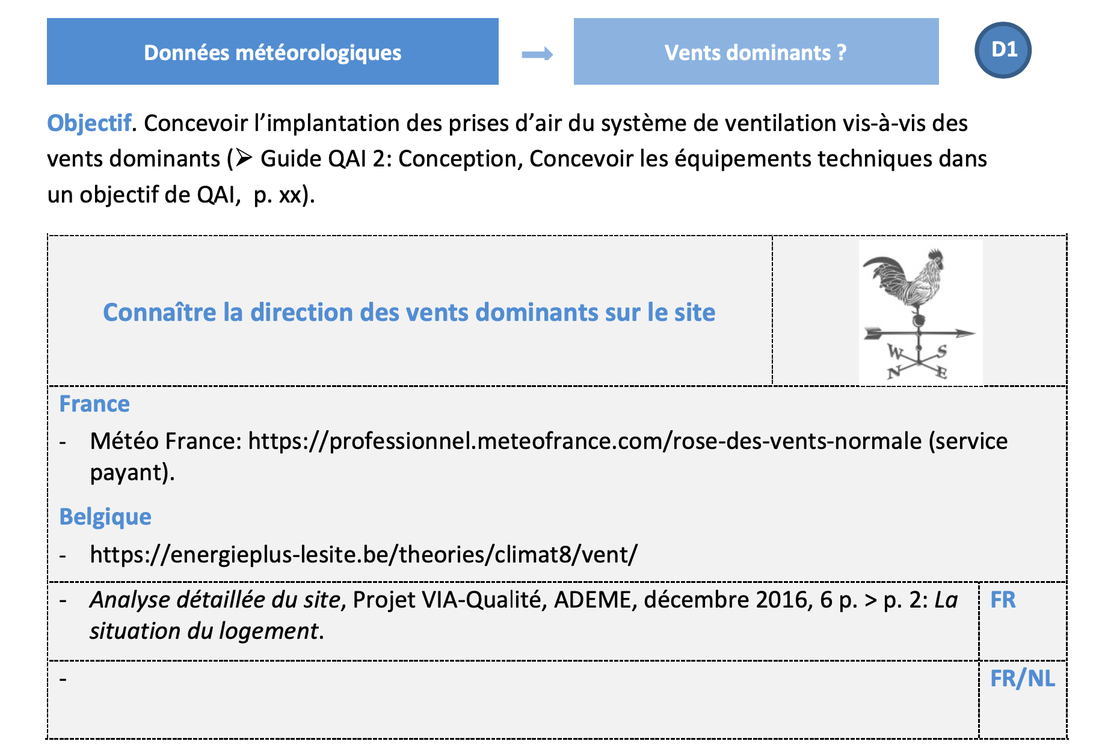

Slide 58


Slide 59
https://toolbox.etair.eu/
| 59
| 59

Slide 61
| 61
| 61

Slide 62






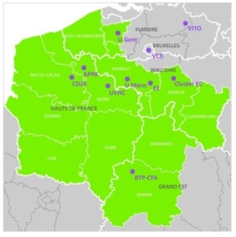
CONCLUSION
  LA QAI : UNE CIBLE POUR LES PROFESSIONNELS DU BÂTIMENT.
Formés à la QAI, les professionnels du bâtiment auront une longueur d’avance afin de répondre :
aux nouvelles exigences règlementaires QAI;
à la demande croissante de bâtiments énergétiquement performants et sains !
de part et d’autre de la frontière
Notes:
https://www.aldes.fr/contenu/la-marque/qui-sommes-nous/healthyliving
Tour de table
Aperçu sujet QAI vu tout au long de la formation (implication des pro etc…)
Donner envie d’aller aux autres modules de formation (étudiants, métiers)

Slide 64



Louis Cony
Postdoctoral Reseracher
Architecture & URBAN PLANNING
E jelle.laverge@ugent.be
T +32 9 264 37 49 architecture.ugent.be
Ghent University
@Jlaverge
Jelle Laverge

